Slide 1

ĮVADAS Į JAVA PROGRAMAVIMO KALBĄ
be sql

Slide 2

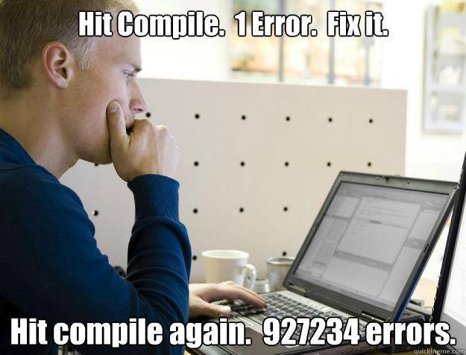
KAIP SEKĖSI? KOKIE ĮSPŪDŽIAI?

Slide 3
JAVA FAKTAI
97% verslo kompiuterių yra įdiegta Java
9 milijonai programuotojų pasaulyje
#1 programuotojų pasirinkimas
3 milijarduose mobiliųjų telefonų
5 milijarduose Java kortelių
125 milijonuose televizorių

Slide 4
JAVA APRAŠYMAS
Java programavimo kalba parašytas kodas kompiliavimo metu verčiamas į baitkodą, kuris vykdomas JVM (Java virtualios mašinos) aplinkoje. JVM galima paleisti visose pagrindinėse OS, tad parašytą programą galima naudoti nepriklausomai nuo to kokia operacinė sistema tame įrenginyje įdiegta. JVM taip pat turi automatinį atminties valdymo mechanizmą (garbage collector). Įvairios Java programos dalys nesunkiai gali būti vykdomos lygiagrečiai (multithreading).
JRE – Java Run-time Environment
JDK – Java Development Kit

Slide 5
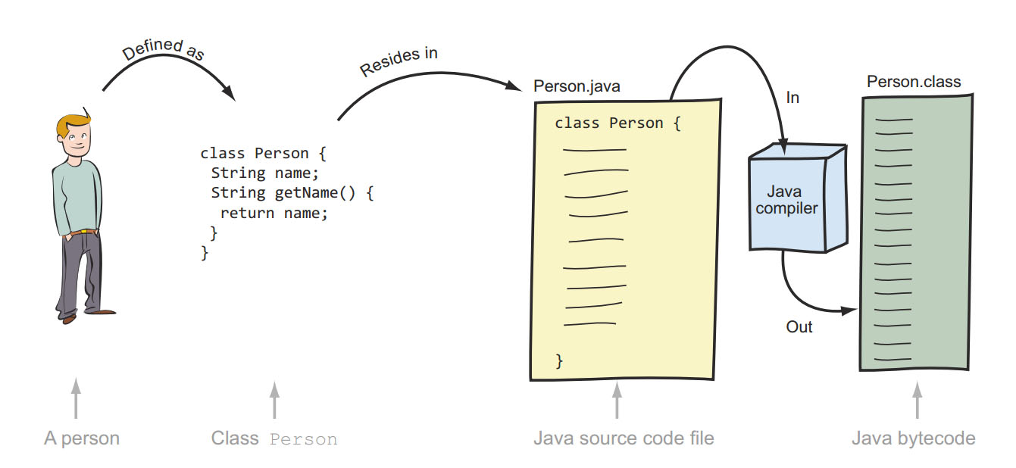
RYŠYS TARP OBJEKTO, KLASĖS, JAVA KODO IR JAVA BAITKODO

Slide 6
PIRMOJI PROGRAMA
java/console/hello.txt
pervadinam (rename)
hello.txt -> hello.java
public class Hello {
public static void main(String args[]) {
System.out.println("Hello world");
}
}

Slide 7
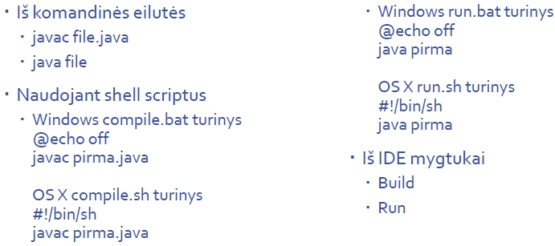
KOMPILIAVIMAS IR VYKDYMAS
Užduotis:
a)komandine eilute sukompiliuoti hello.java
b)ištaisyti klaidas ir sukompiliuoti, kol gausit *.class failą

Slide 8
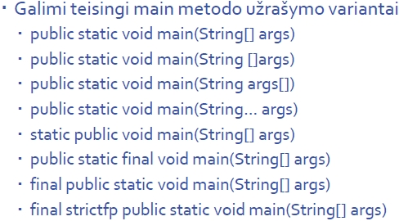
DAUG VARIANTŲ ATLIKTI UŽDUOTĮ

Slide 9
BAZINĖS SĄVOKOS
Klasė – aprašas/brėžinys/taisyklių rinkinys apibūdinantis/įrėminantis tos klasės objektus;
Objektas – konkrečios klasės esybė, turinti savo būseną ir savybes/elgseną;
Metodai – objekto savybės. Būtent metoduose rašoma visa logika, manipuliuojama duomenimis ir atliekami visi veiksmai;
Esybės kintamieji – kiekvienas objektas turi savo unikalius kintamuosius. Būtent jų reikšmės ir nusako objekto būseną;

Slide 10
BAZINĖ KLASĖS STRUKTŪRA
package lt.cukrus.fbtest.core.dto;
import lt.cukrus.fbtest.core.entities.Point;
/**
* Klase Edge reprezentuojanti briauna; taip zymimi Javadoc’ai
*/
public class Edge {
private final Point p1;
private final Point p2;
private final double distance;
// konstruktorius
public Edge(Point p1, Point p2) {
this.p1 = p1;
this.p2 = p2;
this.distance = Math.hypot(p2.getX() - p1.getX(), p2.getY() - p1.getY());
}
@Override
public String toString() { return ""+p1+p2; }
/* pavyzdys daugiaeilutinio komentaro
cia taip pat pavyzdys enkapsuliacijos, tiesa gal nevisai pilnas, set’eriu nera */
public Point getP1() { return p1; }
public Point getP2() { return p2; }
public double getDistance() { return distance; }
}
Paketo aprašas
Importo aprašas
Komentarai
Klasės deklaravimas
Kintamieji
Konstruktoriai
Metodai

Slide 11
PAKETAI
Dažnai vieno projekto klasės yra apjungiamos į paketą (arba kelis paketus).
Tokiu būdu galima išvengti besidubliojančių skirtingų programuotojų klasių, galima greičiau orientuotis, ką konkreti klasė atlieka.
paketai naudojami ir papildomam saugumui užtikrinti

Slide 12
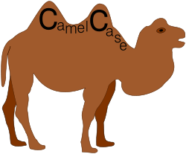

BAZINĖ SINTAKSĖ
Case Sensitivity
java yra case sensitive, t.y. ji skiria didžiąsias ir mažąsias raides ir pripažįsta, jog jos nėra lygios. Tai reiškia, jog identifikatoriai labas ir Labas yra skirtingi
Camel Case
  Klasių vardai
  visi klasių vardai turėtų prasidėti didžiąja raide, jei klasės vardas iš kelių žodžių, tai kiekvieno žodžio pirmoji raidė taip pat turėtų būti didžioji
  pvz.: public class KlasiuVardai
  Metodų ir kintamųjų vardai
  visi metodų/kintamųjų vardai turėtų prasidėti mažąja raide, jei metodo/kintamojo vardas iš kelių žodžių, tai kiekvieno sekančio žodžio pirmoji raidė turėtų būti didžioji
  pvz.: private int asNoriuMiego; private void metoduVardai
Program File Name
programinio failo pavadinimas visuomet turi sutapti su klasės pavadinimu, tik gale turėti .java plėtinį
pvz.: class FileName → FileName.java
public static void main(String args[])
main() metodas yra privaloma kiekvienos java programos dalis, nuo jo prasideda programos vykdymas

Slide 13
JAVA MODIFIKATORIAI
Prieinamumo modifikatoriai
public
protected
default
private
Neprieinamumo modifikatoriai
final
abstract
static
strictfp

Slide 14
JAVA KINTAMIEJI
Klasės kintamieji (statiniai – static)
Esybės kintamieji (nestatiniai – non-static)
Lokalūs kintamieji

Slide 15
JAVA IR GIT
<repo> <directory>
Viską darysime su git:
  visos programos, užduotys, užduočių ir paskaitų
  kodas, gal net ir skaidres, viską gausite per git
  namų darbus taip pat atliksite ir pushinsit į git
Užduotis:
  jei dar neturite susikurti github account‘ą ir atatinkamą
  repozitorių vcs, ir jame java paskaitom skirtą folderį
  FB grupėje palikti komentarą po mano repozitoriaus
  nuoroda, kuriame parašysite nuorodą į savo repozitorių
  git clone mano repozitorių

Slide 16
PRISIMENAM GIT
PAGRINDINĖS GIT KOMANDOS
<repo> <directory>
git clone
git add
git commit
git push
git fetch
git pull
Arba tiesiog naudokit Git Gui ☺
prisiminimui kaip naudoti git:
https://www.atlassian.com/git/tutorials

Slide 17
DUOMENŲ TIPAI
Primityvūs
Objektiniai

Slide 18
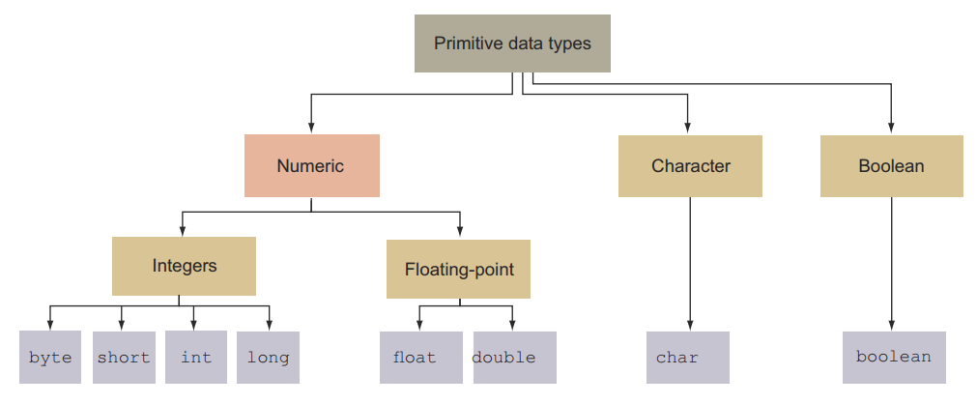
PRIMITYVŪS DUOMENŲ TIPAI

Slide 19
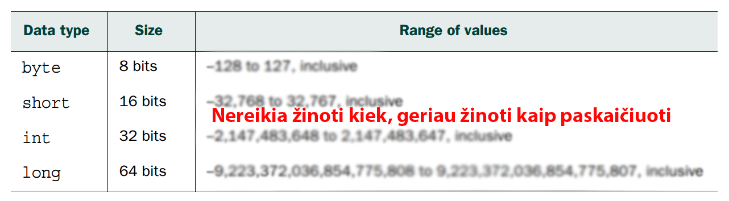
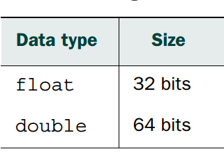
SKAIČIŲ AIBĖS

Slide 20
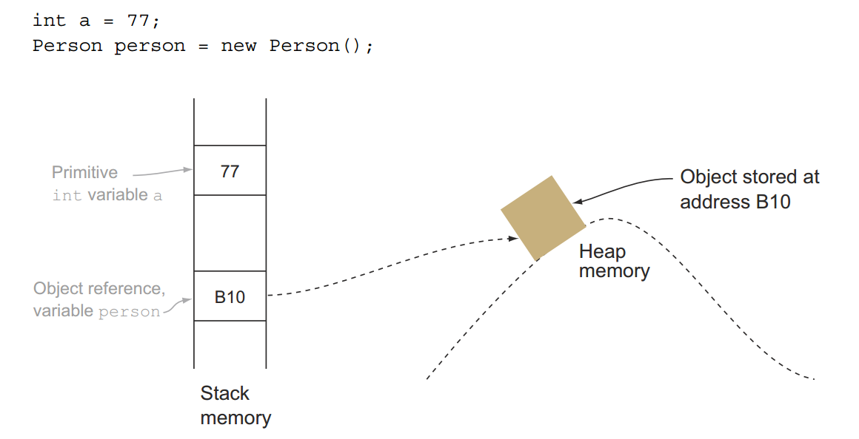
OBJEKTINIAI KINTAMIEJI

Slide 21
JAVA IDENTIFIKATORIAI
Visi identifikatoriai turi prasidėti raidėmis nuo [Aa] iki [Zz] arba ženklu $ arba ženklu _
po pirmojo simbolio identifikatoriai gali turėti bet kokių simbolių kombinaciją
java raktiniai žodžiai negali būti naudojami kaip identifikatoriai
identifikatoriai kaip ir visa kita javoje yra case sensitive
taisyklingų identifikatorių pvz.:
medis, $lyva, _pabrauktas, __1_pieva
netaisyklingų identifikatorių pvz.:
123abc, -minusas

Slide 22
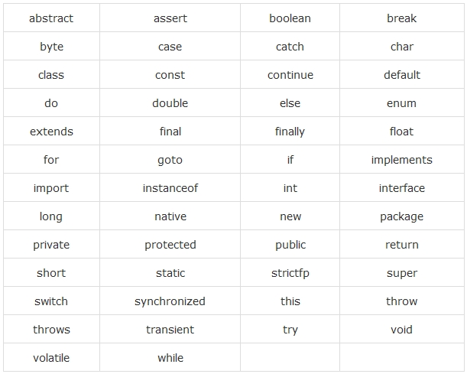
JAVA RAKTINIAI ŽODŽIAI

Slide 23
OPERATORIAI
Operatorių tipas | Operatoriai
Priskyrimo | =, +=, -=, *=, /=
Artmetiniai | +, -, *, /, %, ++, --
Palyginimo | <, <=, >, >=, ==, !=
Loginiai | !, &&, ||

Slide 24
METODAI
Sintaksė:
[metodo_modifikatoriai] [grąžinama_reikšmė] vardas( parametro1_tipas parametras1,
parametro2_tipas parametras2, ...) {
metodo_kūnas;
}

Slide 25
IF-ELSE SĄLYGA
if (sąlyga) {
vykdyti_jei_tenkinama_sąlyga;
} else {
vykdyti_jei_netenkinama_sąlyga;
}

Slide 26
IF-ELSE PAVYZDYS
class IfElseDemo {
public static void main(String args[]) {
int a = 5;
if (a > 0) {
System.out.println(“teigiamas”);
} else if (a == 0) {
System.out.println(“nulis”);
} else {
System.out.println(“neigiamas”);
}
}
}

Slide 27
SWITCH SĄLYGA
switch (išraiška) {
case reikšmė1:
break;
case reikšmė2:
break;
case reikšmėN:
break;
default:
}

Slide 28
SWITCH PAVYZDYS
class SwitchSeason {
public static void main(String args[]) {
int month = 4;
String season;
switch (month) {
case 12:
case 1:
case 2:
season = "Winter";
break;
case 3:
case 4:
case 5:
season = "Spring";
break;
//...
default:
season = "Bogus Month";
}
System.out.println("April is in the " + season + ".");
}
}

Slide 29
CIKLAI
for
enhanced for
while
do while
Ciklų kontrolė
continue
break

Slide 30
CIKLAI FOR
For ciklas:
for (pradinė_reikšmė; pabaigos_sąlyga; pokytis) {
// sakiniai ciklo viduje
}
Enhanced for ciklas:
for (deklaracija : kolekcija/masyvas) {
// kartoja kol praeina visus kolekcijos/masyvo elementus
}

Slide 31
FOR PAVYZDYS
class ForDemo {
public static void main(String args[]) {
for (int i = 0; i < 10; i++) {
System.out.println("i = " + i);
}
for (String str : String[] mass = {“s1”, “s2”, “s3”}) {
System.out.println(“str = “ + str);
}
}
}

Slide 32
CIKLAI WHILE
while (sąlyga) {
// kartoti, kol sąlyga == true
}
do {
// pradzioj padarom, tada tikrinam salyga ir jei ==true kartojam kol ==true
} while (salyga);

Slide 33
WHILE PAVYZDYS
class WhileDemo {
public static void main(String args[]) {
int n = 2;
int a = 1;
while (n <= 1024) {
System.out.println(“2^“ + a + “=“ + n);
n *= 2;
a++;
}
}
boolean salyga = false;
do {
System.out.println(“do while ciklas”);
} while (salyga);
}

Slide 34
STRING
String’ų metodai ir jų savybės
str1.concat(str2) == str1 + str2
Jei norit suzinoti apie string’u formatavima
google – java string format

Slide 35
MASYVAI (ARRAYS)
deklaracija:
dataType[] arrayRefVar; // preferred way.
instanciacija:
dataType[] arrayRefVar = new dataType[arraySize];
reiksmiu priskyrimas:
dataType[] arrayRefVar = {value0, value1, ..., valueN};
masyvu metodai ir java.util.Arrays klase

Slide 36
DATA IR LAIKAS
Character | Description | Example
G | Era designator | AD
y | Year in four digits | 2001
M | Month in year | July or 07
d | Day in month | 10
h | Hour in A.M./P.M. (1~12) | 12
H | Hour in day (0~23) | 22
m | Minute in hour | 30
s | Second in minute | 55
S | Millisecond | 234
E | Day in week | Tuesday
D | Day in year | 360
F | Day of week in month | 2 (second Wed. in July)
w | Week in year | 40
W | Week in month | 1
a | A.M./P.M. marker | PM
k | Hour in day (1~24) | 24
K | Hour in A.M./P.M. (0~11) | 10
z | Time zone | Eastern Standard Time
' | Escape for text | Delimiter
" | Single quote | `
java.util.Date
SimpleDateFormat

Slide 37
RANDOM
java >= 1.7:
ThreadLocalRandom.current().nextInt(min, max + 1);
java < 1.7:
(new Random()) .nextInt((max - min) + 1) + min;

Slide 38
ENUM
public enum AnimalSize {
SMALL, MEDIUM, LARGE
}

Slide 39
KONSTRUKTORIAI
Skirti sukurti konkrečiam klasės objektui.
Gali būti keli konstruktoriai su skirtingais parametrais.
Konstruktoriaus gali ir nebūti. Tada naudojamas “default” konstruktorius.
Konstruktorius sugrąžina sukurtą objektą.
Konstruktoriaus vardas turi sutapti su klasės vardu.
Užduotis: susikurti paketą lt.vcs.paskaita5
jame sukurti klasę User su String kintamaisiais vardas ir pavarde
klasė turi turėti konstruktorių su parametrais kintamiesiems

Slide 40
KONSTRUKTORIAUS PANAUDOJIMO PAVYZDYS
class Point {
int x;
int y;
// konstruktorius be parametrų
public Point() {
this.x = 0;
this.y = 0;
}
// konstruktorius su parametrais
public Point(int x, int y) {
this.x = x;
this.y = y;
}
}
class PointDemo {
public static void main(String args[]) {
Point p1 = new Point();
Point p2 = new Point(1, 3);
}
}

Slide 41
OVERRIDEING OVERLOADING
override
overload
keywords: this, super

Slide 42
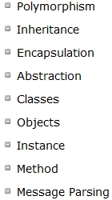
OOP AND JAVA

Slide 43
INTERFEISAI IR ABSTRAKČIOS KLASĖS
Interfeisas – tai griežtai apibrėžtas metodų rinkinys, kurie turi būti įgivendinti, tą interfeisą realizuojančioje klasėje.
Vieną interfeisą gali realizuoti daug klasių.
Viena klasė gali implementuoti daug interfeisų.
Viena klasė gali praplėsti (extend) tik vieną klasę.
Abstrakti klasė – tai klasė galinti turėti griežtai apibrėžtą/-ų metodų, bei konkrečias metodų implementacijas, tai paprastos klasės ir interfeiso mišinys, dažniausiai naudojamas bendram klasių funkcionalumui apibrėžti ir įgyvendinti.
Nei abstrakčios klasės, nei interfeisai negali būti instancijuojami (Neįmanoma sukurti interfeiso ar abstrakcios klasės instancų)

Slide 44
INTERFEISAI IR ABSTRAKČIOS KLASĖS
Užduotis:
paketas lt.vcs.interfeisai – naujas interfeisas Daiktas:
gauti daikto pavadinimą(name) ir įsigijimo datą(purchaseDate)
paketas lt.vcs.daiktai – nauja abstrakti klase AbstractDaiktas
implementuoja Daiktas ir VcsEntity interfeisus
turi turėti:
konstruktorių su įsigijimo data ir pavadinimu
implementaciją getId() metodo, kuri grąžina pavidinimą oir įsigijimo datą formatu
<name>-<[purchaseDate_sekundes][purchaseDate_minutės][purchaseDate_valandos]>

Slide 45
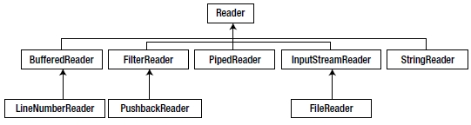
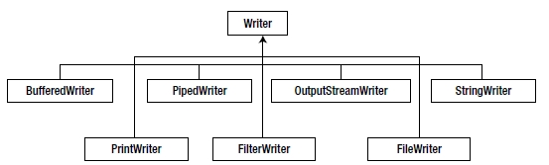
FAILAI IR INPUT/OUTPUT
java.io.File
Byte Streams and Character Streams: InputStream, OutputStream ir Reader, Writer interfeisai

Slide 46
FAILAI IR INPUT/OUTPUT PVZ
File file = new File(‘‘C:\\failas.txt‘‘);
BufferedWriter bw = new BufferedWriter(new OutputStreamWriter(new FileOutputStream(file), UTF_8));
bw.flush(); - save
bw.write(’’raso I faila’’);
bw.newline(); //nauja eilute
bw.append(’’prijungia prie galo’’);
BufferedReader br = new BufferedReader(new InputStreamReader(new FileInputStream(file), UTF_8));
String line = br.readLine(); (br.readLine() == null – end of file)

Slide 47
EXCEPTION‘AI
Klaidų Rūšys
Error – rimtos problemos, tokių gaudyti nederėtų
Exception - the class Exception and any subclasses that are not also subclasses of RuntimeException are checked exceptions. Checked exceptions need to be declared in a method or constructor's throws clause
RuntimeException - Unchecked exceptions do not need to be declared in a method or constructor's throws clause
Klaidų tvarkymas (exception handling)
try {
} catch (Exception e) {
}

Slide 48
GENERIC‘AI IR DEIMANTINĖ SINTAKSĖ
class PvzKlase<T> {
private T reiksme;
public PvzKlase(T arg) {
reiksme = arg;
}
public T getReiksme() {
return reiksme;
}
}
PvzKlase<String> pvz = new PvzKlase<>(„“);

Slide 49
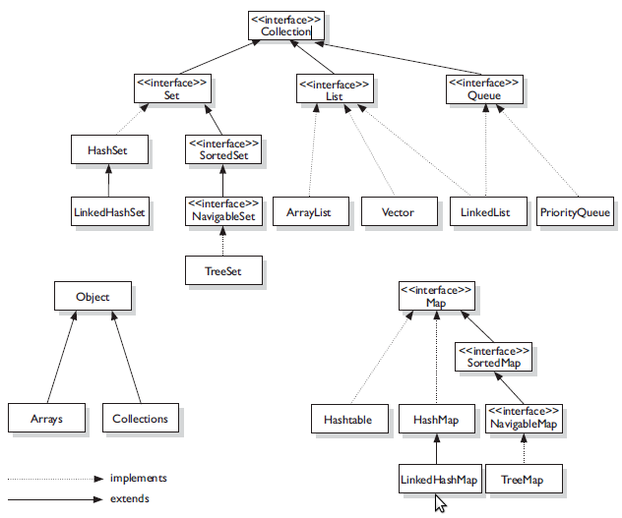
KOLEKCIJOS

